Slide 1
Egyptské amulety

Slide 2
Pre šťastie alebo na ochranu – egyptské slová pre amulet – sa, meket a nehet sú odvodené od slovies znamenajúcich „strážiť“ alebo „chrániť“, štvrtý výraz vedža znie rovnako ako výraz s významom „blahobyt“
Amulety reprezentovali silu bohov, ktorú prenášali na nositeľa – preto ich nachádzame aj na bežných predmetoch
Egypťania verili, že v amuletoch je obsiahnutá mágia, ktorú bolo možné pochopiť na základe ich tvarov – tvar, materiál a rôzne magické rekvizity umocňovali magickú silu amuletov

Slide 3
Chronológia
Najstaršie amulety pochádzajú z rokov 5500-4000 B.C. a boli nájdené v hroboch, no predpokladá sa, že sa používali aj za života
Preddynastické obdobie – amulety vo forme zvierat – nezachovali sa žiadne texty, takže nepoznáme význam týchto amuletov, možno sa verilo, že amulet v tvare gazelej hlavy môže svojho majiteľa premeniť na dobrého lovca alebo dať majiteľovi rýchlosť vlastnú týmto zvieratám
Stará ríša (2649-2150 B.C.) – zvieratá alebo symboly (napr. hieroglyfy)
Stredná ríša (2030-1640 B.C.) – na amuletoch sa začínajú zobrazovať bohovia
Nová ríša (1550-1070 B.C.) – množstvo rôznych druhov a podôb amuletov

Slide 4
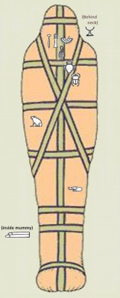
Amulety spolu so zaklínadlami sa používali pri mumifikácii a vkladali sa medzi jednotlivé vrstvy látok múmie, aby bol zosnulý pod ochranou na ceste do podsvetia

Slide 5
Verilo sa, že čím viac amuletov bolo použitých pri balzamovaní, tým väčšiu moc mali – často sa na jednom tele našlo aj niekoľko stoviek
Niektoré amulety mali byť v kontakte s telom a niektoré obalené látkou
Kniha mŕtvych aj Texty rakví popisujú kam a ako sa majá amulety na tele umiestniť a aké zaklínadlá pri tom prednášať
Grécke magické papyrusy (PGM – Papyrae Gracea magicae) popisujú postupy ako takéto amulety správne vytvoriť

Slide 6
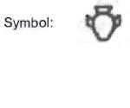
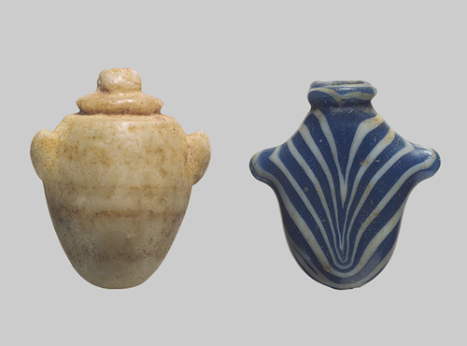
Srdce
Amulet v tvare srdca bol umiestnený ako náhrada skutočného srdca, ktoré bolo odstránené pri mumifikácii
Prinášal ochranu Osirida a Re
Tvar je v skutočnosti urna, v ktorej bolo skutočné srdce uložené
6 kapitol knihy mŕtvych sa venuje práve tomuto symbolu, významovo upozorňuje hlavne na váženie srdca

Slide 7
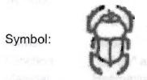
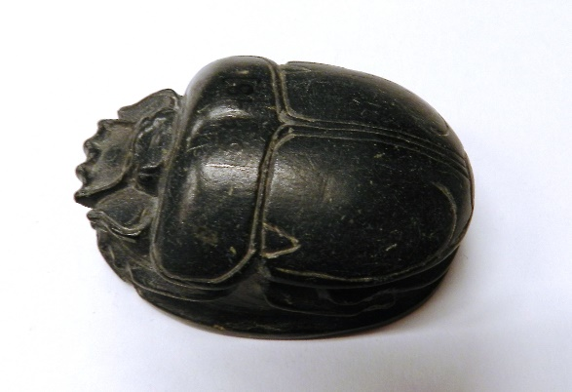
Scarabeus
Umiestnený na mieste srdca zosnulého
Niekedy je vyrobený v tvare srdca, čo posilňuje vzťah medzi ním a amuletom srdca
Veľkosť väčšinou 6mm-4cm, s otvorom cez stred (určené hlavne pre živých), väčšie pri špeciálnych príležitostiach (pamätné scaraby Amenhotepa III.) – srdcový scarab bol o niečo väčší – 5-9cm a nikdy nebol dutý, využíval sa špeciálne na pohrebné účely

Slide 8
Náboženský význam scaraba
Symbol nebeského cyklu slnka – tak ako sa slnečný boh Ra každodenne gúľa po oblohe, tak chrobáky rodu Scarabaeidae gúľajú trus, ktorý slúži ako potrava a liaheň pre ich larvy – idea znovuzrodenia a regenerácie, ktorá sa Egypťanom páčila
Boh Khepri (Ra vpodobe vychádzajúceho slnka) bol často zobrazovaný ako scarab alebo človek so scarabou hlavou
Egypťania verili, že Khepri každodenne obnovuje slnko tým, že ho pregúľa cez horizont

Slide 9
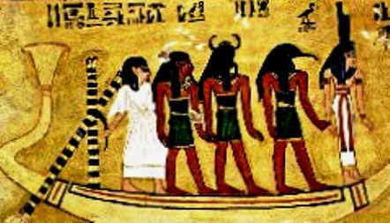

Slide 10
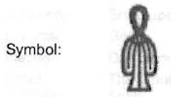
Tjet/ Tyet
„Isidin uzol“ – nevie sa presne, čo symbolizoval – uvádzajú sa ženské pohlavné orgány alebo uzol využívaný na magické účely, spomína sa aj jeho podobnosť so symbolom ankh alebo tampón, ktorý Isis používala behom tehotenstva a mal chrániť ešte nenarodené dieťa pred Sutechom alebo aby nemohla potratiť
Mal preniesť silu Isidinej krvi na svojho nositeľa (Kniha mŕtvych, 156)
Kniha mŕtvych uvádza, že by mal byť vyrobený z červeného jaspisu, no archeologicky sú doložené aj modré artefakty (napr. v Tutanchamonovej hrobke)
Zdá sa, že vo všetkých prípadoch reprezentuje myšlienku zmŕtvychvstania a večného života

Slide 11
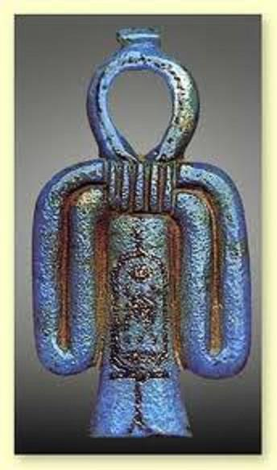
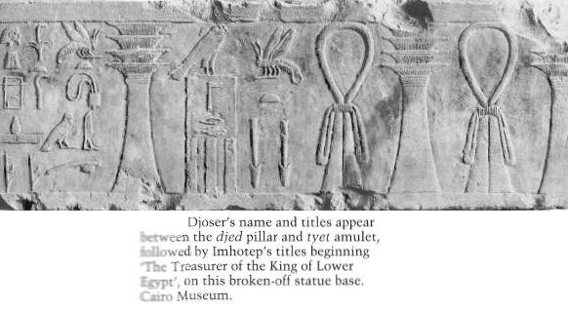

Slide 12
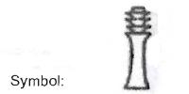
Djed
Reprezentuje chrbticu – špeciálne Osiridovu, znázorňuje stabilitu
Umiestnený na krku zosnulého alebo v blízkosti chrbtice
Mal telu dodať silu „vzpružiť sa“ na druhom svete, posadiť sa a používať chrbticu, ako uvádza Kniha mŕtvych
Spojený s legendou o Osiridovi – keď ho Sutech oklamal a nalákal do rakvy vytvorenej presne na mieru, v nej už zosnulý priplávl až do Sýrie, kde z rakvu obrástol strom – kráľ dal z neho zhotoviť stĺp, nevediac, že je v ňom Osiridovo telo – Isis medzitým zistila Osiridovu polohu a získala si priazeň kráľa, ktorý jej na jej žiadosť stĺp daroval – keď z neho vybrala rakvu, stĺp posvätila – tento stĺp bol potom známy ako djed

Slide 13
Djed a jeho ceremoniálne využitie
Rituál „zdvíhania djedu“ – súčasť osláv Heb Sed, faraónovho jubilea a reprezentuje Osiridov triumf nad Sutechom
Podobný rituál bol známy aj v Memfide, kde faraón s pomocou kňazov a lán dvíhal drevený djed stĺp a bol spätý s agrárnym cyklom
Podobné scény sú často súčasťou ikonografie hrobiek
Rituál prebiehal v mestách Denderah, Edfu, Busiris, Memphis a Philae, no najväčšie oslavy sa konali v meste Abydos, centre Osiridovho kultu, bežná bola dramatizácia udalostí Osiridovho života počas osláv

Slide 14
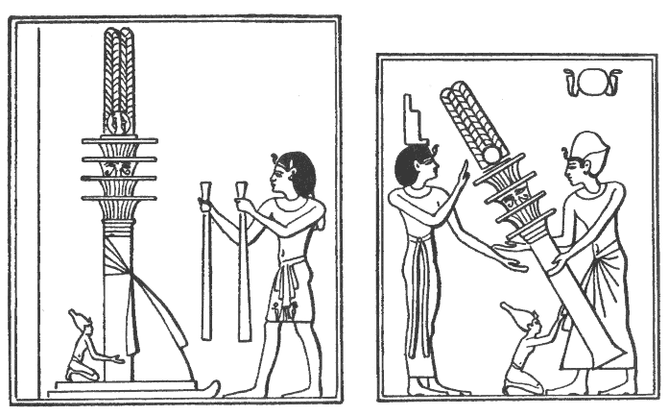
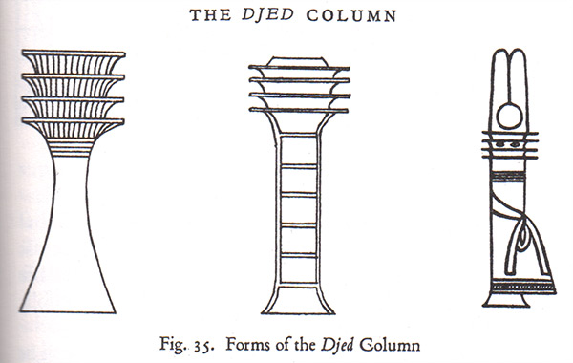
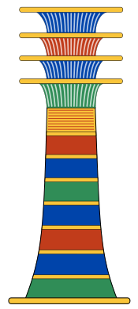

Slide 15
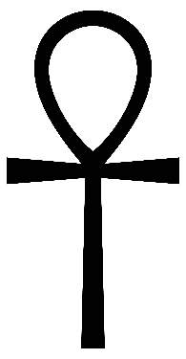
Ankh
Známy tiež ako „Dych života“, „Nílsky kľúč“
Tento symbol znamenal v hieroglyfoch „život“ a reprezentoval koncept života
Egyptskí bohovia sa často zobrazujú ako ho v rukách držia za slučku a objavuje sa v rukách alebo ich blízkosti takmer každého boha egyptského panteónu – symbolika toho ako bohovia odovzdávajú život, hlavne v pohrebnej ikonografii
Pôvod tohto symbolu je neznámy a žiadna hypotéza nebola prijatá, no polemizuje sa o tom, že by mohlo ísť o nejakú časť odevu – Isidin opasok alebo časť remienka sandálu, ktorého hieroglyfický zápis je tiež symbol ankh

Slide 16
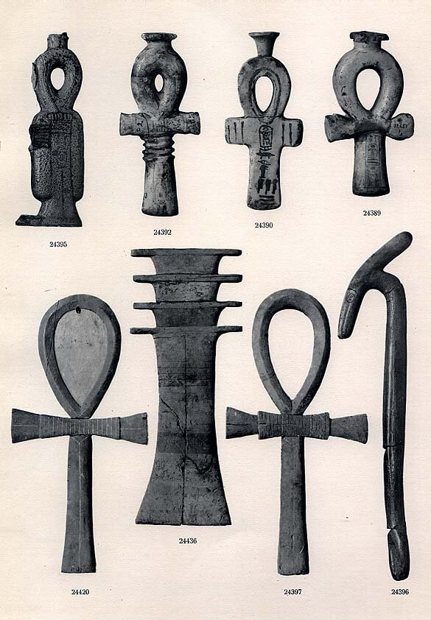
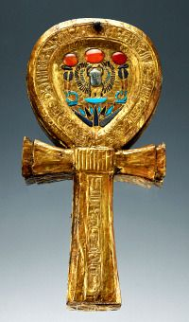

Slide 17
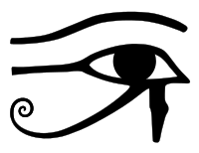
Horovo oko
Symbol ochrany, kráľovskej moci a zdravia
Nazýva sa tiež udžat alebo vedžat, doslova „oko, ktoré je zdravé“
Ukladalo sa na rez prevedený na ľavej strane brucha zosnulého kvôli vyňatiu vnútorných orgánov
V jednej verzii mýtu o Osiridovi mu obetuje jeho syn Horus svoje uzdravené oko a oko bolo jedným z mocných amuletov, ktorý Osirida priviedol späť k životu
Jeho personifikáciou je bohyňa Wadjet- jedno z najstarších egyptských božstiev, ochranné božstvo Dolného Egypta
Môže smerovať vľavo alebo vpravo – pravé oko symbolizovalo slnko a boha Re, ľavé Osirida a mesiac

Slide 18
